Slide 1


POLÍCIA MILITAR DO AMAPÁ CENTRO DE FORMAÇÃO E APERFEIÇOAMENTO
POP 011- Abordagem a pessoa surda
1º SGT QPPMC Jacqueline Coelho Barroso
MACAPÁ-2022

Slide 2
CARACTERIZAÇÃO DA DISCIPLINA
Disciplina: Pop 011- abordagem a pessoa surda
Carga horária total 20h/a presenciais,
Período letivo 1º semestre de 2022
Instrutora 1º Sgt J. Coelho e Sd Maciel

Slide 3
OBJETIVOS DA DISCIPLINA
Conhecer as legislações federais e estaduais pertinentes a utilização da LIBRAS, pelos agentes da Segurança Pública;
Aprender o Procedimento Operacional Padrão 011- Abordagem a Pessoa Surda, para utilizá - los quando necessários em ocorrências policias;
Conhecer alguns sinas Básicos da LIBRAS
Atuar demonstrando ser capaz de aplicar o Pop 011.

Slide 4
METODOLOGIA APLICADA
● Aula expositiva em sala de aula com apoio de recursos audiovisuais;
● Simulação do Pop 011 para o exercício prático das técnicas apresentadas em sala de aula;
● Exercícios práticos, para a melhor sinalização de sinais estudados.

Slide 5
CONTEÚDO
UNIDADE I- ASPECTOS LEGAIS PARA O ENSINO DA LIBRAS NO ÂMBITO DA POLÍCIA MILITAR.
1.1- Lei 10.098 de 19.12.2000- Lei da acessibilidade;
1.2- Lei nº 10.436, de 24.04.2002 - Apoio ao uso e difusão da LIBRAS a nível nacional;
1.3- Lei 0834, de 24.05.2004 – DOE Nº 3289 de 01.06.2004 – Reconhecimento da LIBRAS como língua materna dos surdos no âmbito estadual, obrigando-se a treinar pessoal do quadro de servidores estaduais;
1.4- Decreto 5.626 de 22.12.2005- Regulamenta a Lei nº 10.436, de 24.04.2002,
Formação do Instrutor de LIBRAS.
UNIDADE II- LIBRAS E SEUS PARÂMETROS
2.1- O que é a LIBRAS?
2.2- Os cinco parâmetros da LIBRAS.

Slide 6
UNIDADE III- SINAIS BÁSICOS DA LIBRAS
3.1- Profissão: Policial Militar;
3.2- Alfabeto (nome);
3.3- Números (idade) e cores;
3.4- Patentes e graduações
3.5- Cumprimentos;
3.6- Pronomes;
3.7- Família;
UNIDADE IV- ABORDAGEM POLICIAL MILITAR Á PESSOAS DE GRUPOS VULNERÁVEIS
4.1- Cartilha: Atuação policial na proteção dos direitos humanos de pessoas em situação de vulnerabilidade (surdos)
4.2- Procedimento operacional padrão 011- abordagem a pessoa surda;

Slide 7
AVALIAÇÃO
Avaliação Corrente: 4 pontos;
PROVA OBJETIVA:10 questões objetivas DE TODO O CONTEÚDO DO MATERIAL ESTUDADO EM SALA (SLIDES) valendo 0,4 décimos de ponto, cada.
Avaliação Final: 6 pontos;
EXECUÇÃO DO POP 011: serão avaliados os sinais e a execuçao da abordagem conforme os POP's 02 e 04.

Slide 8
A questão surda no Brasil
A importância desse assunto para a prática e a formulação de políticas públicas é imensa, principalmente porque no Brasil há, ainda, um grande desconhecimento sobre a questão. Em todas as partes do Brasil e do mundo, os surdos tem sido condenados a um analfabetismo funcional, tem sido impedidos de alcançar o ensino superior, tem sido alvo de uma educação meramente profissional (treinados para o “mercado de trabalho”), tem sido mantidos desinformados, enfim, tem sido impedidos de exercer sua cidadania (Sá, p.21,2006.)

Slide 9
ASPECTOS LEGAIS PARA O ENSINO DA LIBRAS, NO ÂMBITO DA POLÍCIA MILITAR
LEI Nº 10.098, DE 19 DE DEZEMBRO DE 2000.
Art. 18. O Poder Público implementará a formação de profissionais intérpretes de escrita em braile, linguagem de sinais e de guias-intérpretes, para facilitar qualquer tipo de comunicação direta à pessoa portadora de deficiência sensorial e com dificuldade de comunicação.

Slide 10
ASPECTOS LEGAIS PARA O ENSINO DA LIBRAS, NO ÂMBITO DA POLÍCIA MILITAR
Lei nº 10.436, de 24.04.2002
Art. 2º - Deve ser garantido, por parte do poder público em geral e empresas concessionárias de serviços públicos, formas institucionalizadas de apoiar o uso e difusão da Língua Brasileira de Sinais - Libras como meio de comunicação objetiva e de utilização corrente das comunidades surdas do Brasil.

Slide 11
ASPECTOS LEGAIS PARA O ENSINO DA LIBRAS, NO ÂMBITO DA POLÍCIA MILITAR
Lei 0834, de 24.05.2004 – DOE Nº 3289 de 01.06.2004
Art. 1º - Fica reconhecida oficialmente pelo Estado do Amapá a Língua Brasileira de Sinais – LIBRAS, que é a língua natural do surdo, como meio de comunicação objetiva de uso corrente.
Art. 2º - O Estado treinará pessoal de seu quadro de servidores, diretamente ou através de Convênios, objetivando prover as repartições públicas, voltadas para o atendimento externo, de profissionais que possam compreender a Comunidade.
Parágrafo único - Será considerado prioritariamente o treinamento de alguns Servidores que trabalhem em serviços essenciais, tais como Polícia Civil, Polícia Militar, Serviço de Saúde, Educação, Assistência Social e outros.

Slide 12
ASPECTOS LEGAIS PARA O ENSINO DA LIBRAS, NO ÂMBITO DA POLÍCIA MILITAR
Decreto 5.626 de 22.12.2005
Art. 2º Para os fins deste Decreto, considera-se pessoa surda aquela que, por ter perda auditiva, compreende e interage com o mundo por meio de experiências visuais, manifestando sua cultura principalmente pelo uso da Língua Brasileira de Sinais - Libras.
Parágrafo único. Considera-se deficiência auditiva a perda bilateral, parcial ou total, de quarenta e um decibéis (dB) ou mais, aferida por audiograma nas freqüências de 500Hz, 1.000Hz, 2.000Hz e 3.000Hz.

Slide 13
CAPÍTULO VIII
DO PAPEL DO PODER PÚBLICO E DAS EMPRESAS QUE DETÊM CONCESSÃO OU PERMISSÃO DE SERVIÇOS PÚBLICOS, NO APOIO AO USO E DIFUSÃO DA LIBRAS
Art. 26. O Poder Público, as empresas concessionárias de serviços públicos e os órgãos da administração pública federal, direta e indireta, deverão garantir às pessoas surdas ou com deficiência auditiva o seu efetivo e amplo atendimento, por meio do uso e da difusão da Libras e da tradução e da interpretação de Libras - Língua Portuguesa.
(Redação dada pelo Decreto nº 9.656, de 2018)

Slide 14
§ 1º Para garantir a difusão da Libras, as instituições de que trata o caput deverão dispor de, no mínimo, cinco por cento de servidores, funcionários ou empregados com capacitação básica em Libras.
(Redação dada pelo Decreto nº 9.656, de 2018)
§ 2º Para garantir o efetivo e amplo atendimento das pessoas surdas ou com deficiência auditiva, o Poder Público, as empresas concessionárias e permissionárias de serviços públicos e os órgãos da administração pública federal, direta e indireta, poderão utilizar intérpretes contratados especificamente para essa função ou central de intermediação de comunicação que garanta a oferta de atendimento presencial ou remoto, com intermediação por meio de recursos de videoconferência on-line e webchat, à pessoa surda ou com deficiência auditiva.
(Redação dada pelo Decreto nº 9.656, de 2018)

Slide 15
FORMAÇÃO DO INSTRUTOR DE LIBRAS
Decreto 5.626 de 22.12.2005
CAPÍTULO III
Art. 6º A formação de instrutor de Libras, em nível médio, deve ser realizada por meio de: I - cursos de educação profissional; II - cursos de formação continuada promovidos por instituições de ensino superior; e III - cursos de formação continuada promovidos por instituições credenciadas por secretarias de educação.
§ 1º A formação do instrutor de Libras pode ser realizada também por organizações da sociedade civil representativa da comunidade surda, desde que o certificado seja convalidado por pelo menos uma das instituições referidas nos incisos II e III.

Slide 16

LÍNGUA BRASILEIRA DE SINAIS

Slide 17
LEI Nº 10.436, DE 24 DE ABRIL DE 2002
Parágrafo único. Entende-se como Língua Brasileira de Sinais - Libras a forma de comunicação e expressão, em que o sistema lingüístico de natureza visual-motora, com estrutura gramatical própria, constituem um sistema lingüístico de transmissão de idéias e fatos, oriundos de comunidades de pessoas surdas do Brasil.

Slide 18
LÍNGUA BRASILEIRA DE SINAIS- LIBRAS
CONCEITO:
A Língua Brasileira de Sinais- LIBRAS é uma língua de modalidade gestual-visual- espacial e, como todas as língua, possui uma gramática própria.

Slide 19
LIBRAS é uma língua derivada da língua de sinais autóctone (que é natural da região onde ocorre), ou seja, do Brasil, e também da língua gestual francesa. Daí sua semelhança com línguas de sinais da Europa e da América. A Libras não é uma língua de gestos representando a língua portuguesa, e sim uma autêntica língua de nosso país.

Slide 20
Semelhante à língua oral que é composta por fonemas (qualquer dos traços distintivos de um som da fala, capaz de diferençar uma palavra de outra), a Libras também possui níveis lingüísticos como fonologia, morfologia, sintaxe e semântica. E as semelhanças não param por aí: na língua de sinais também existem itens lexicais, os quais se chamam de sinais. Motivo pelo qual é considerada uma autêntica língua. O que é denominado de palavra (item lexical), na língua oral-auditiva, na língua de sinais são denominados de sinais. O diferencial da língua de sinais das demais línguas é a sua modalidade gestual- visual-espacial.

Slide 21
LÍNGUA BRASILEIRA DE SINAIS...
NÃO É:
Mímica;
Universal;
Código secreto entre os surdos;
Gesto;
Exclusivamente icônica;
Alfabeto manual;

Slide 22
PARÂMETROS DA LÍNGUA DE SINAIS
a) Configuração de mãos; b) Ponto de articulação; c) Movimento; d) Orientação; e) Expressão facial e corporal.

Slide 23
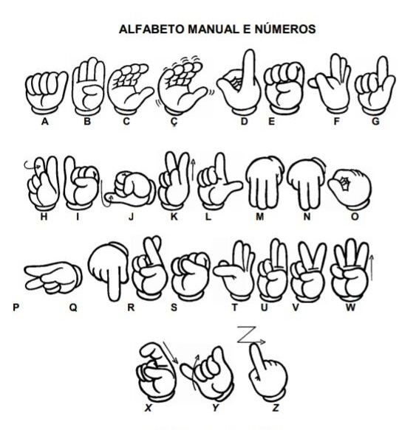

Slide 24
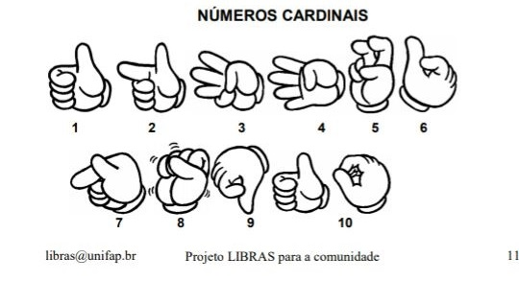

Slide 25
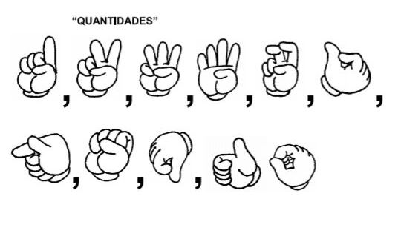

Slide 26
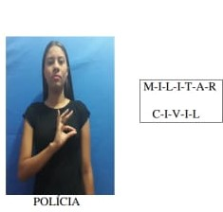
PATENTES E GRADUAÇÕES

Slide 27
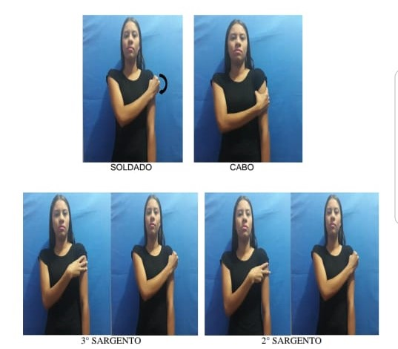

Slide 28
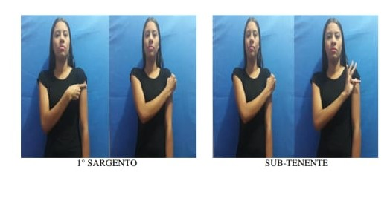

Slide 29
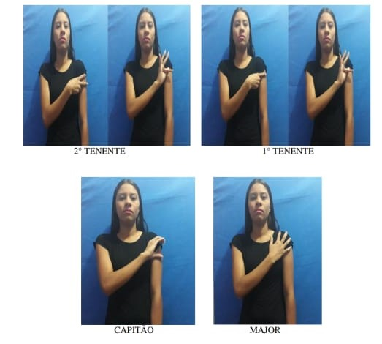

Slide 30
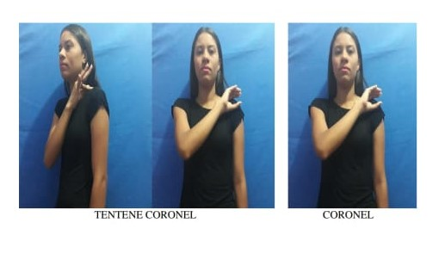

Slide 31
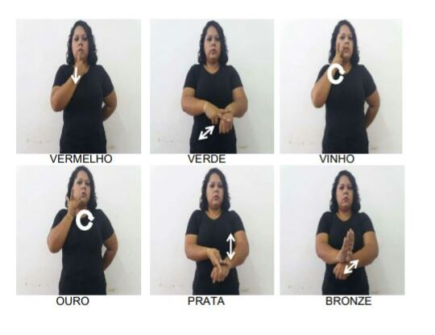
CORES

Slide 32
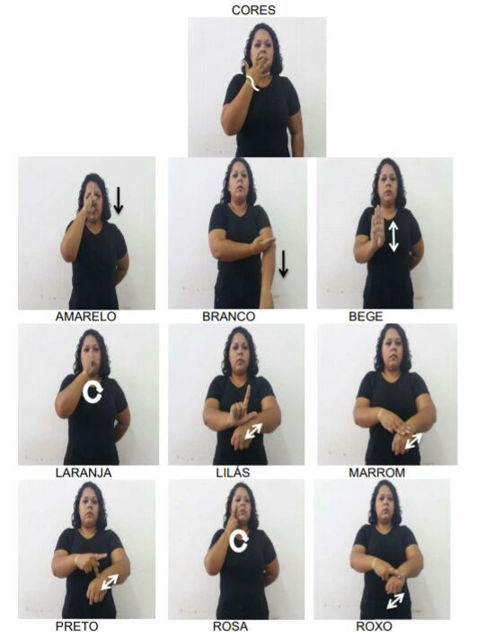

Slide 33
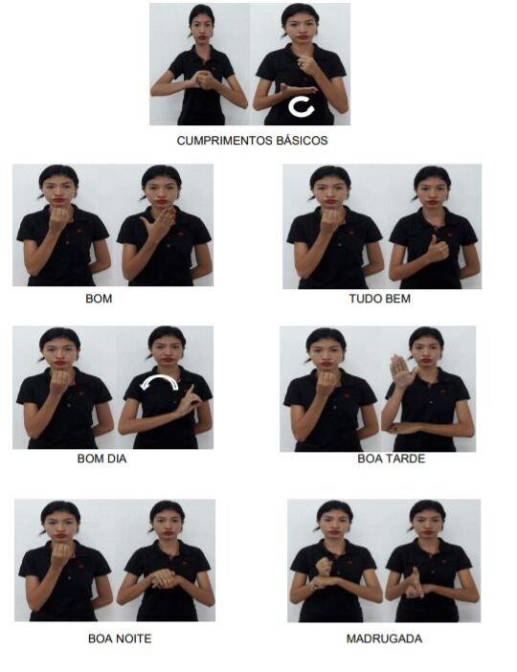

Slide 34
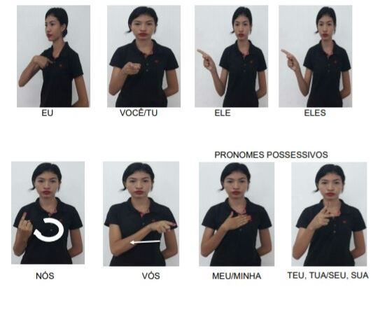
PRONOMES PESSOAIS

Slide 35
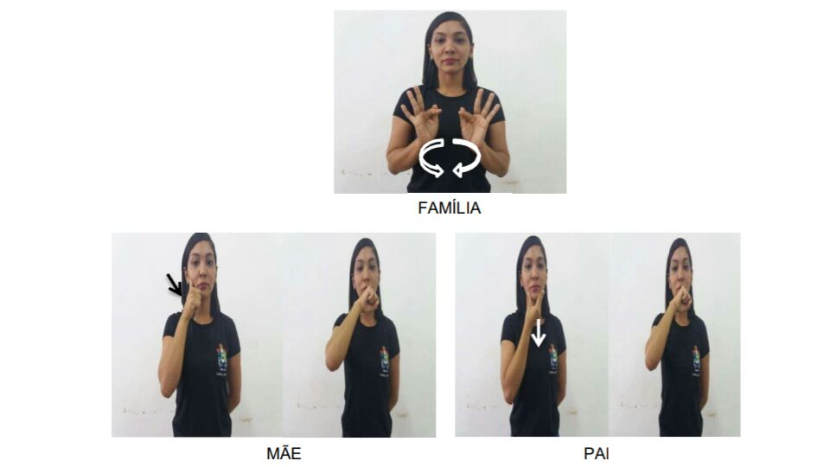
FAMÍLIA

Slide 36
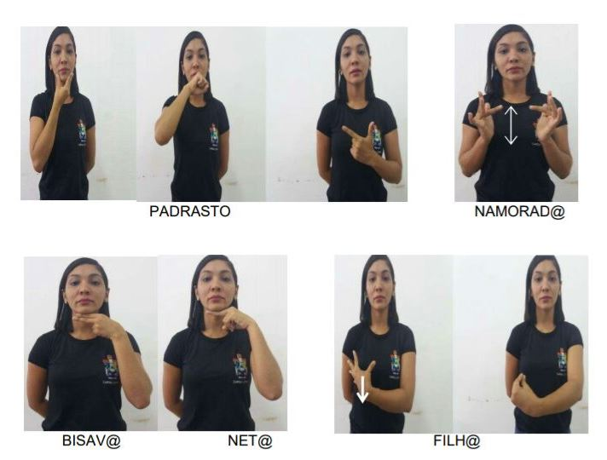

Slide 37
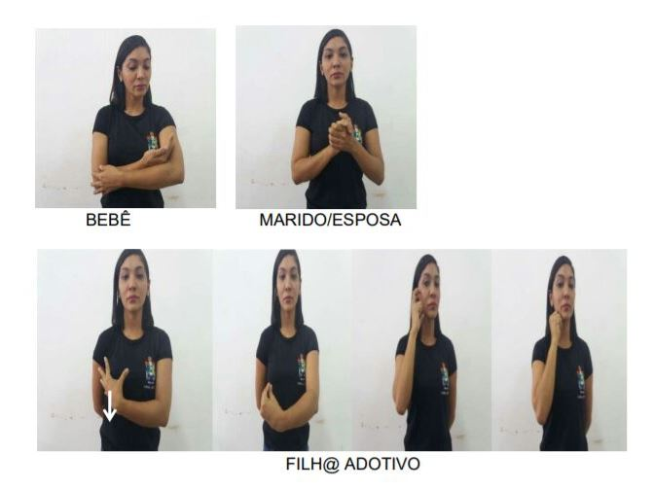

Slide 38
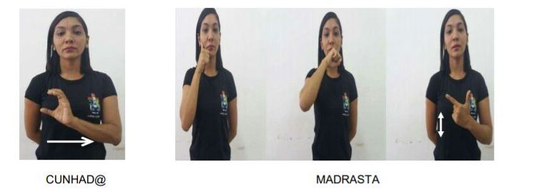

Slide 39
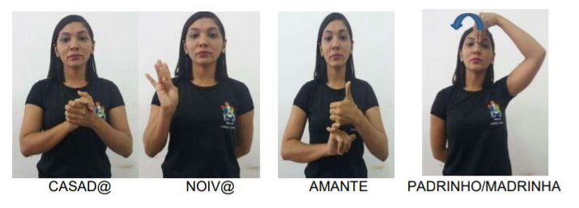

Slide 40
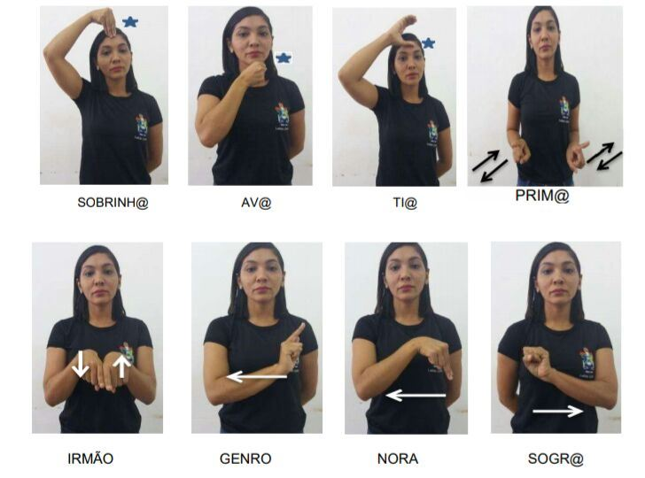

Slide 52
Procedimento Operacional Padrão 011- Abordagem a pessoa surda criado em: 20/09/2017

Slide 55
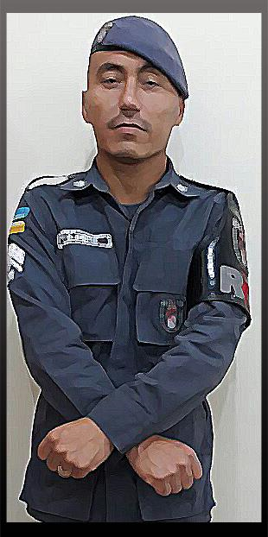
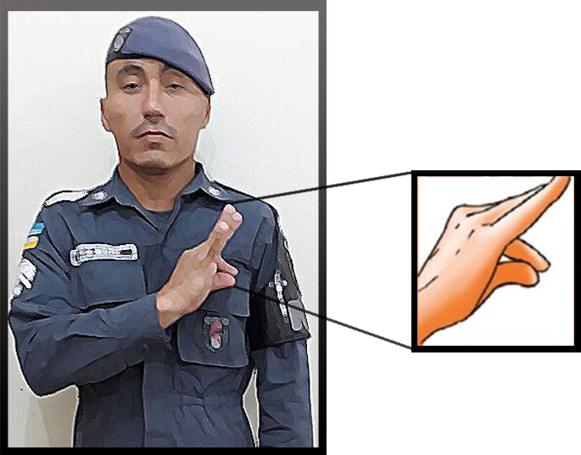
a. Parado!
b. Polícia!

Slide 56
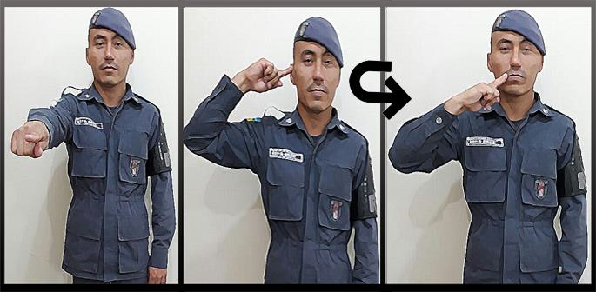
c. Você é surdo?

Slide 57
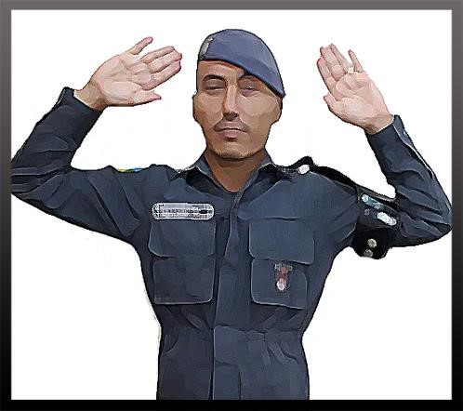
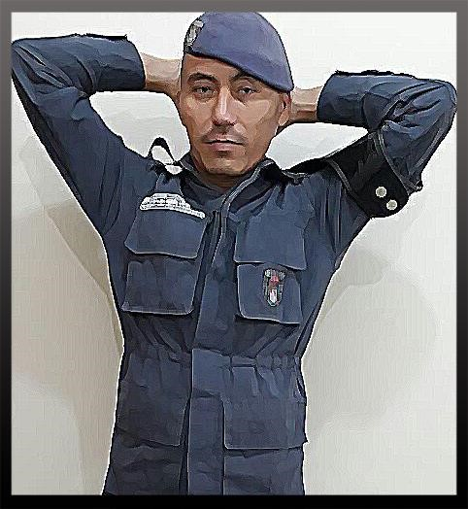
d. Levante as mãos!
e. Mãos na cabeça!

Slide 58
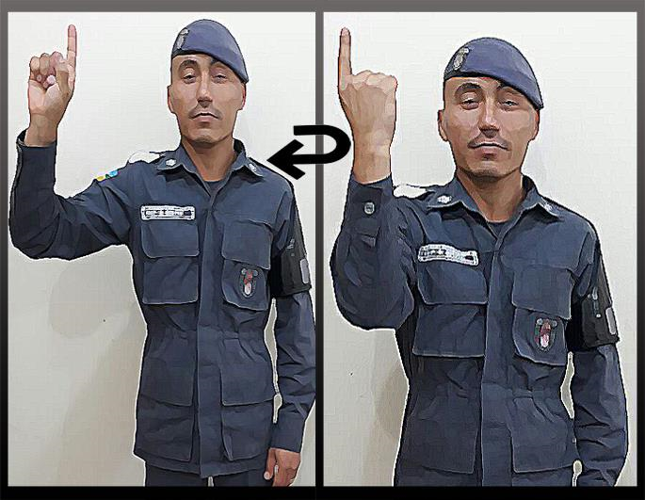
f. Gire!

Slide 59
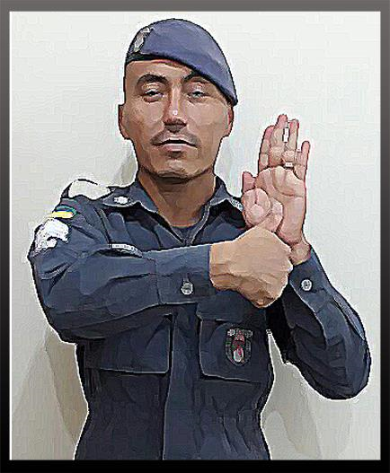
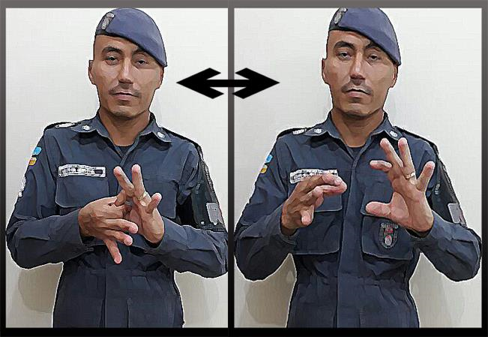
h. Mostre-me seu documento de identidade!
i. Você está liberado!

Slide 61
“O que importa a surdez do ouvido, quando a mente ouve? A verdadeira surdez , a incurável é a da mente.”
(Ferdinand Berthier, surdo francês, 1845)

Slide 62
REFERÊNCIA
AMAPÁ, Centro de atendimento ao Surdo/CAS. Curso de LIBRAS: NÍVEL I. 2017.
AMAPÁ, Polícia Militar. Procedimento Operacional 011: Abordagem a Pessoa Surda. Amapá: Amapá, 2018.
__________________. Procedimento Operacional 02: Abordagem Policial a Pessoa a pé. Amapá: Amapá, 2018.
__________________. Procedimento Operacional 03: Abordagem a veículos. Amapá: Amapá, 2018.
__________________. Procedimento Operacional 04: Busca Pessoal. Amapá: Amapá, 2018.
___________________ Diretriz geral de Ensino/DGE: 2017-2018. Amapá: Boletim Geral 029, 2018.
BRASIL, Matriz curricular nacional para ações formativas dos profissionais de segurança pública. Brasília: Secretaria Nacional de Segurança Pública. 2014.
GESSER, Audrei. LIBRAS ? que língua é esta?: crenças e preconceitos em torno da língua de sinais e da realidade surda. São Paulo: Parábola. 2009.
SÁ, Nídia Regina Limeira de. Cultura, poder e educação de surdos. São Paulo: Paulinas, 2006.

